Slide 1
ОПИСАНИЕ ДЕЯТЕЛЬНОСТИ
МБДОУ
«ДЕТСКИЙ САД «СВЕТЛЯЧОК»
Г. СТРОИТЕЛЬ»
ПО ПРОФИЛАКТИКЕ
ДЕТСКОГО
ДОРОЖНО - ТРАНСПОРТНОГО ТРАВМАТИЗМА

Slide 2
Заведующий
МБДОУ «Детский сад «Светлячок» г. Строитель
Орехова Елена Константиновна

Slide 3
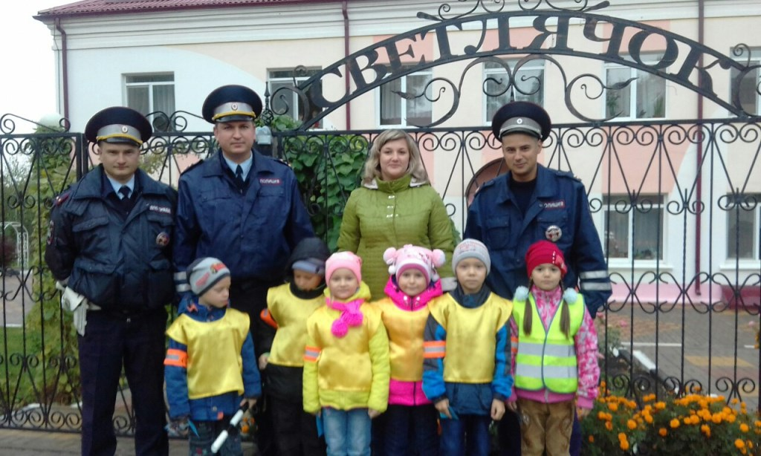
ОДНА ИЗ ОСНОВНЫХ ЗАДАЧ ДЕЯТЕЛЬНОСТИ ДОО:
ОХРАНА И УКРЕПЛЕНИЕ ФИЗИЧЕСКОГО И ПСИХИЧЕСКОГО ЗДОРОВЬЯ ДЕТЕЙ, ВКЛЮЧАЮЩАЯ В СЕБЯ ДЕЯТЕЛЬНОСТЬ ПО ПРОФИЛАКТИКЕ ДЕТСКОГО ДОРОЖНО-ТРАНСПОРТНОГО ТРАВМАТИЗМА.

Slide 4
Деятельность по профилактике детского дорожно-транспортного травматизма в МБДОУ
«Детский сад «Светлячок» г. Строитель» ведется в четырех направлениях
Педагоги
Дети
Родители
Социальное партнёрство

Slide 5
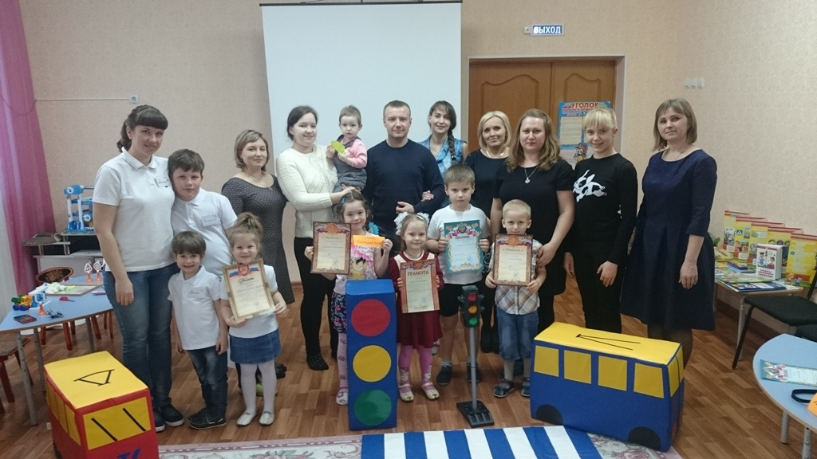
Главным примером, учителем и помощником в работе по профилактике детского дорожно-транспортного травматизма, является взрослый человек, с которым ребенок проводит много времени: воспитатель, родитель (законный представитель)

Slide 6
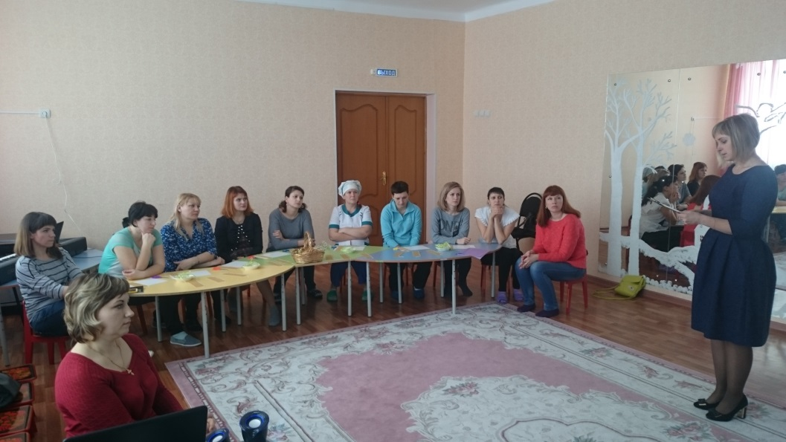
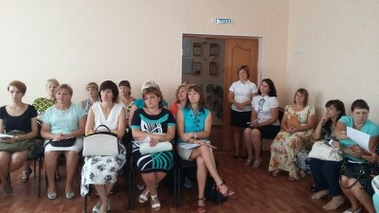
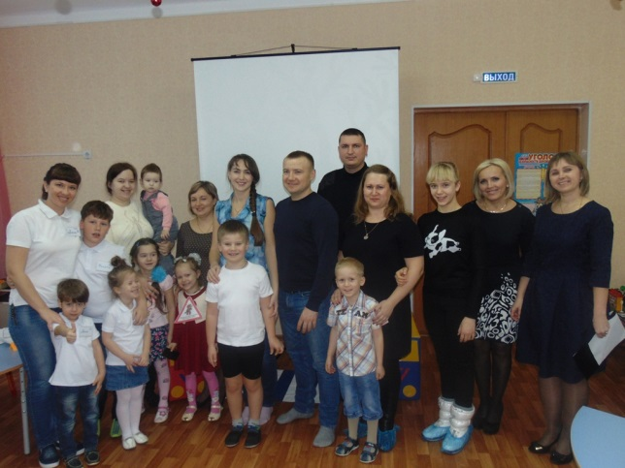
Работа с педагогами и родителями

Slide 7
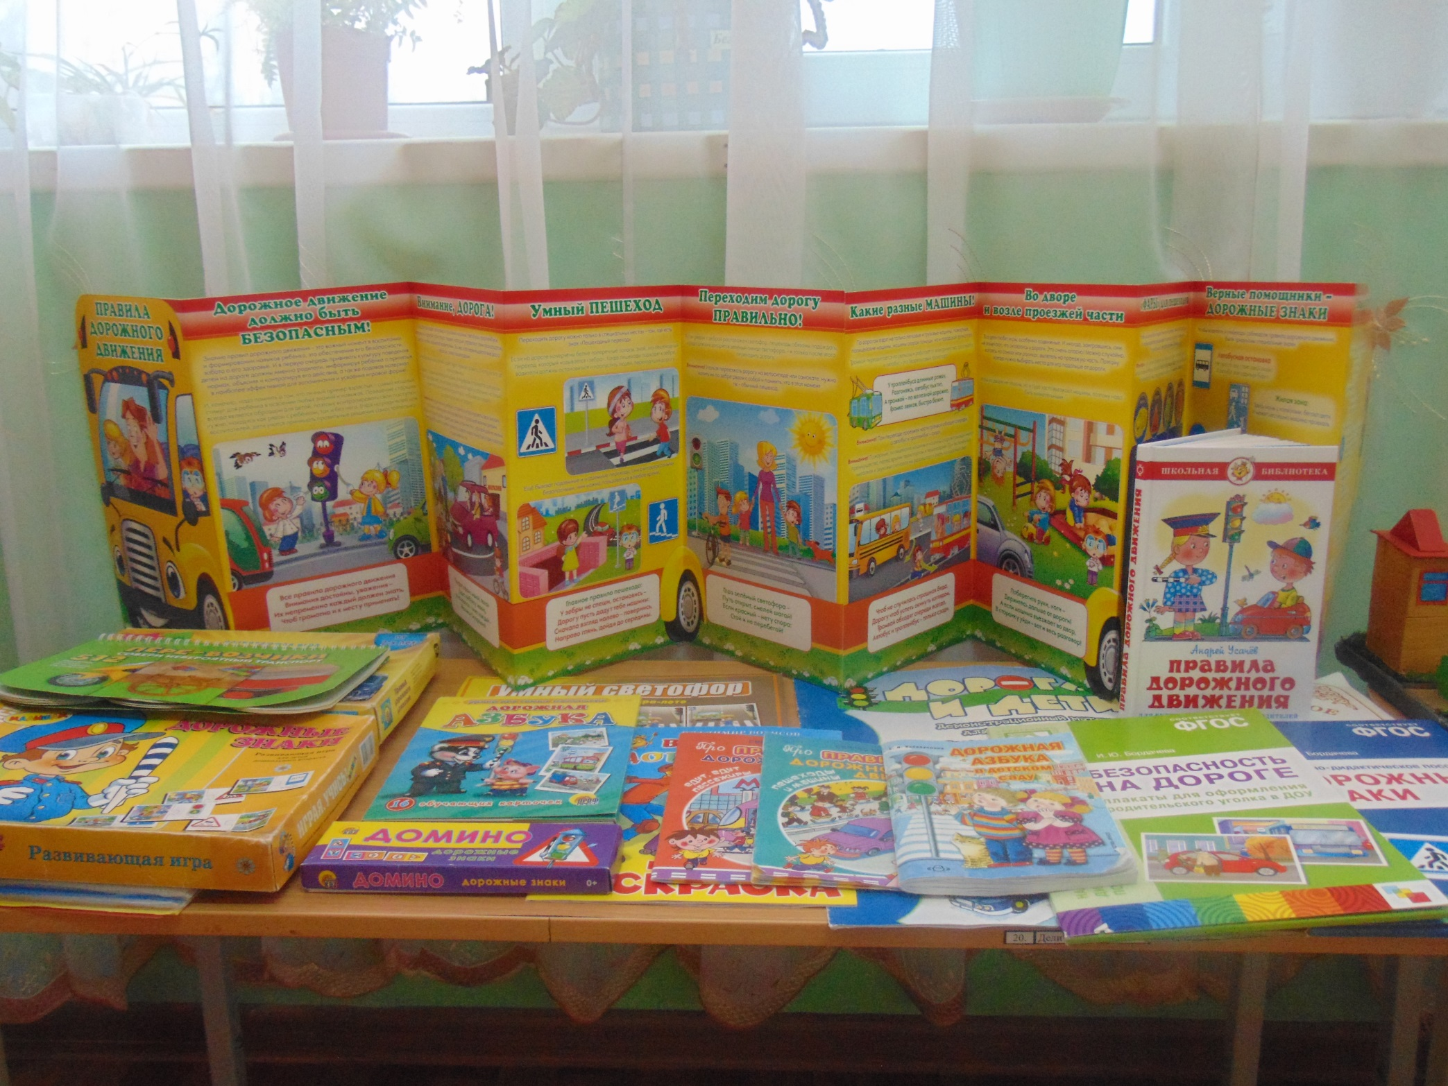

Slide 8
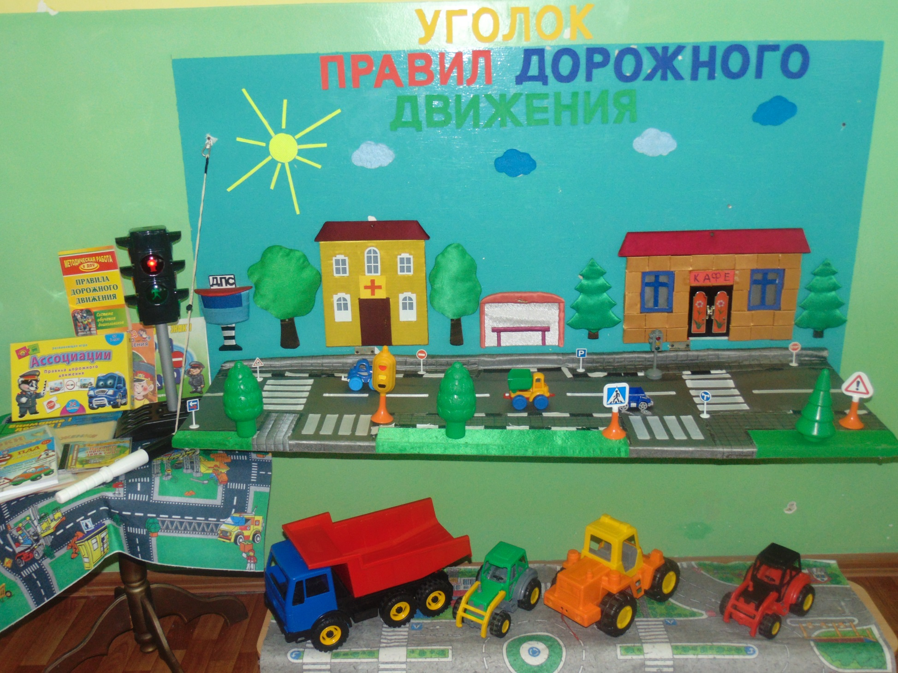

Slide 9
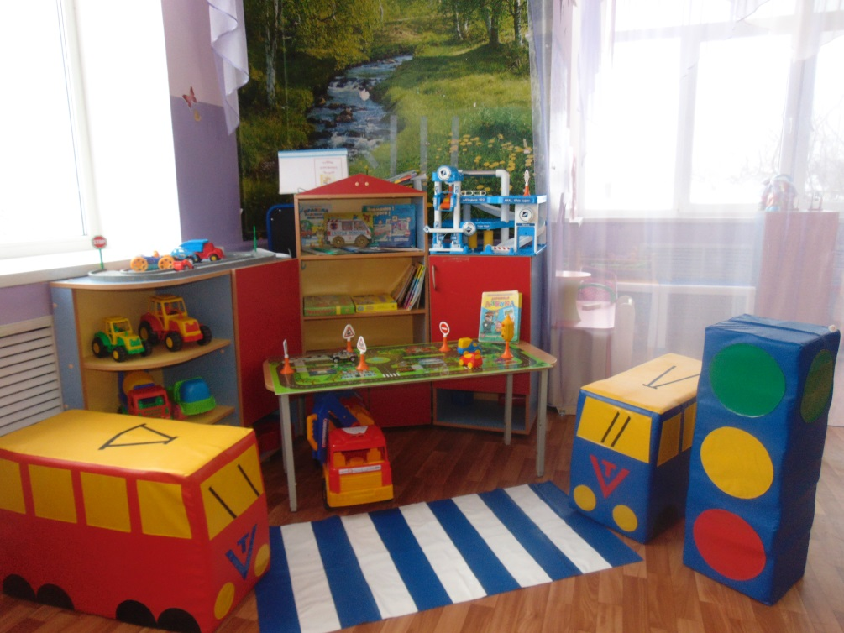
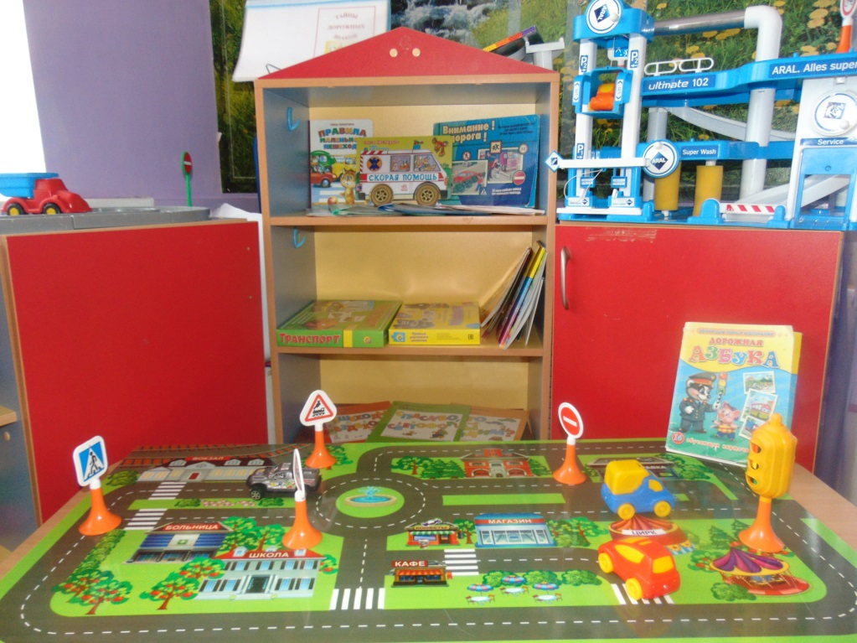
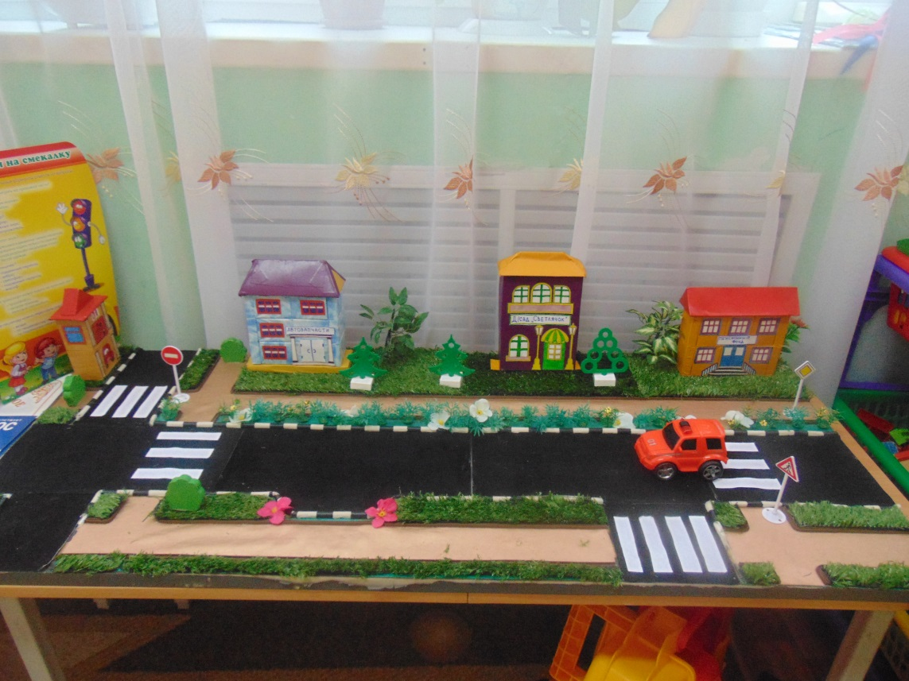

Slide 10
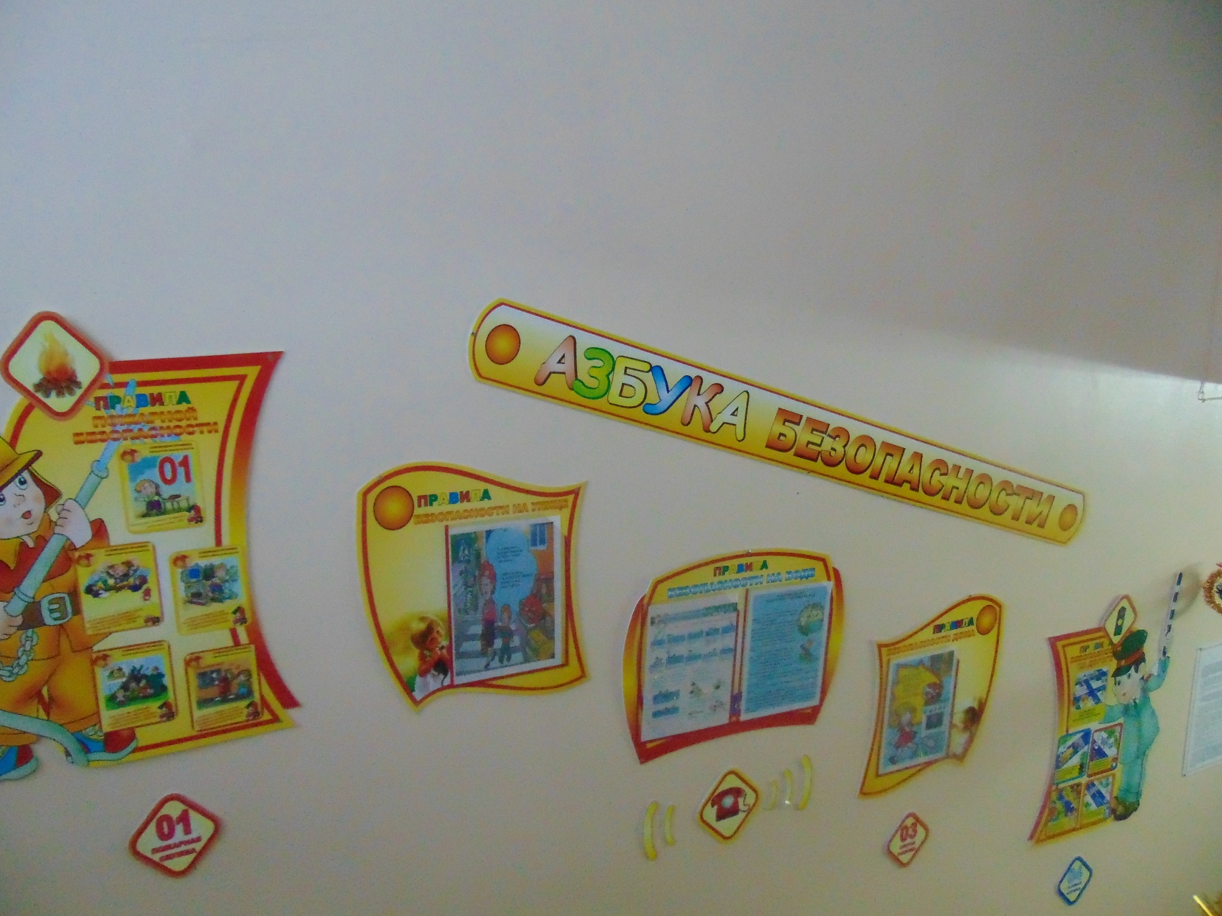

Slide 11
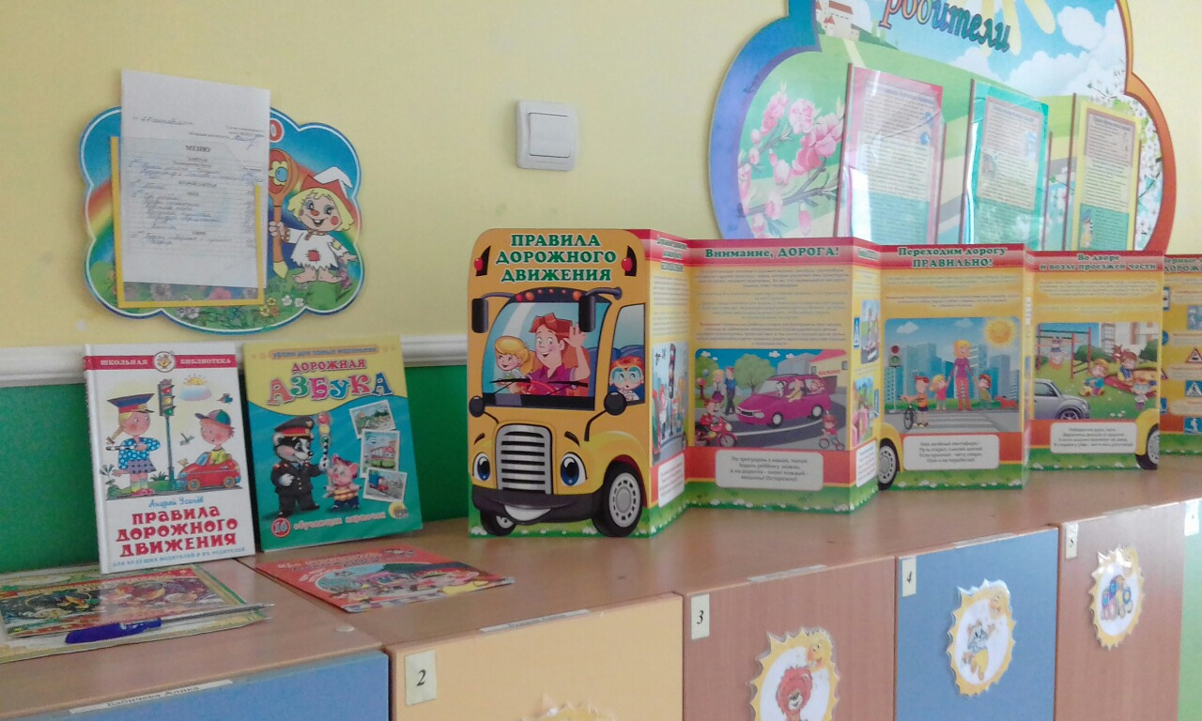

Slide 12
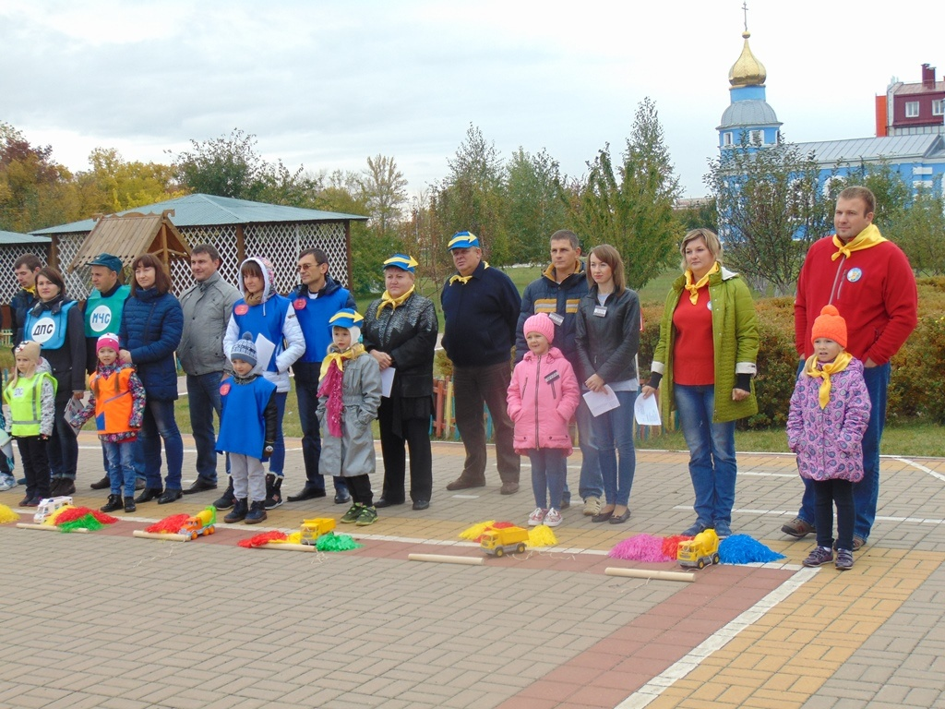
РАБОТА С РОДИТЕЛЯМИ

Slide 13
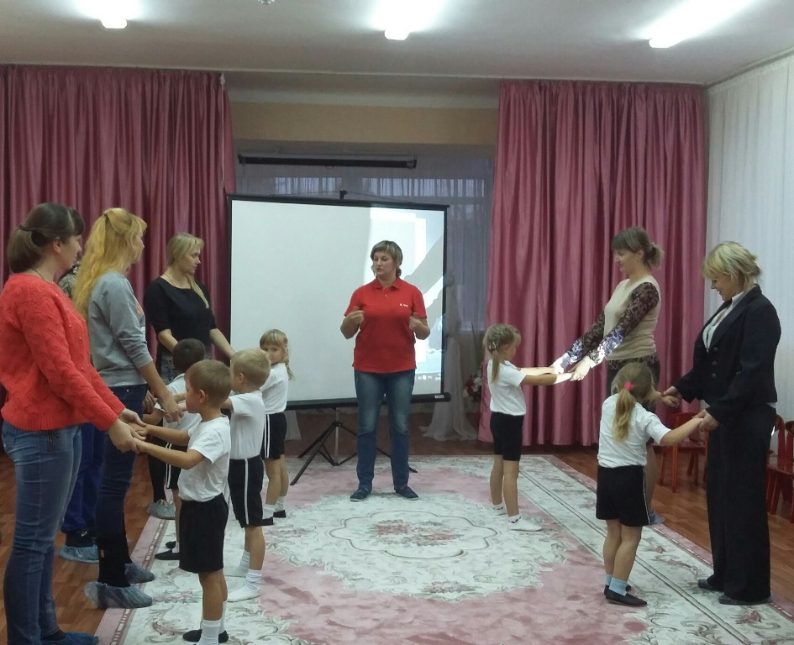

Slide 14
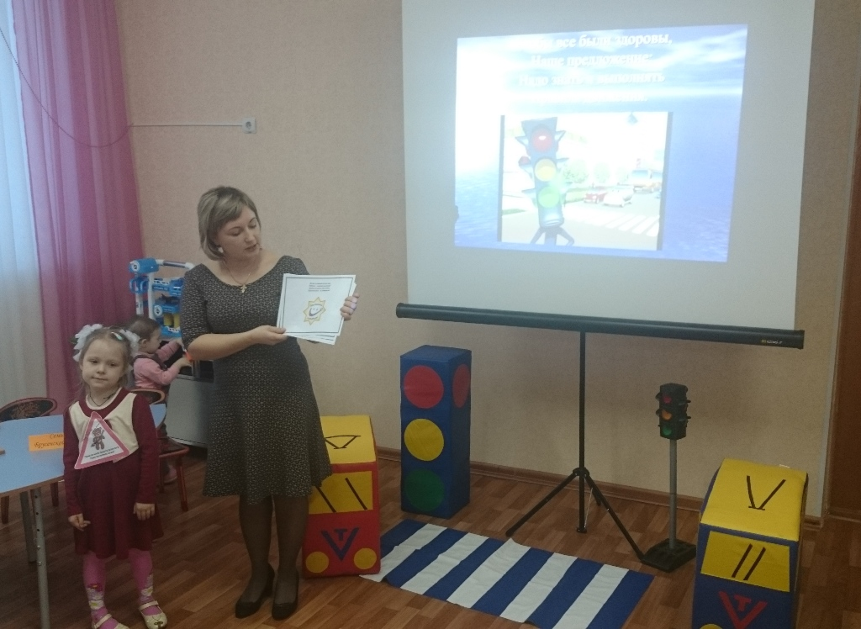

Slide 15
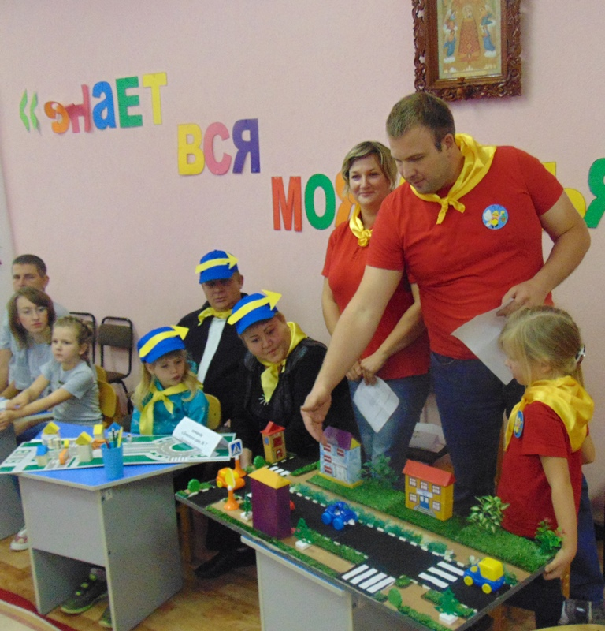

Slide 16
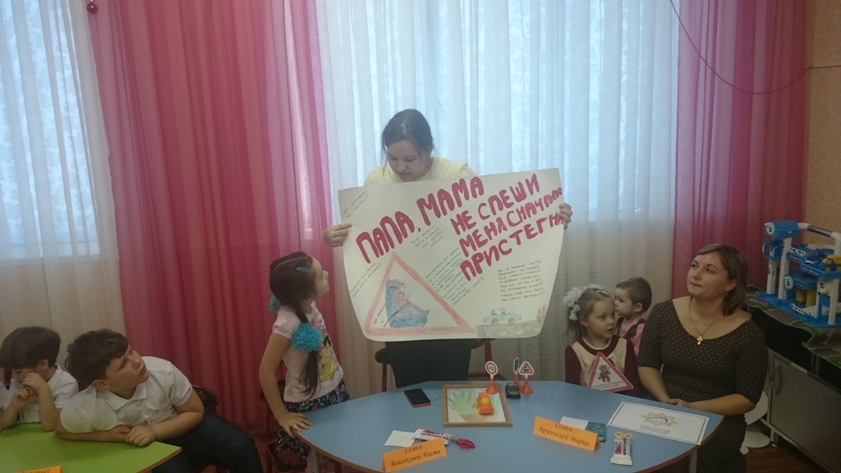

Slide 17
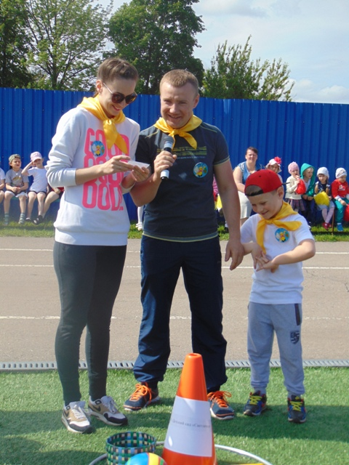

Slide 18
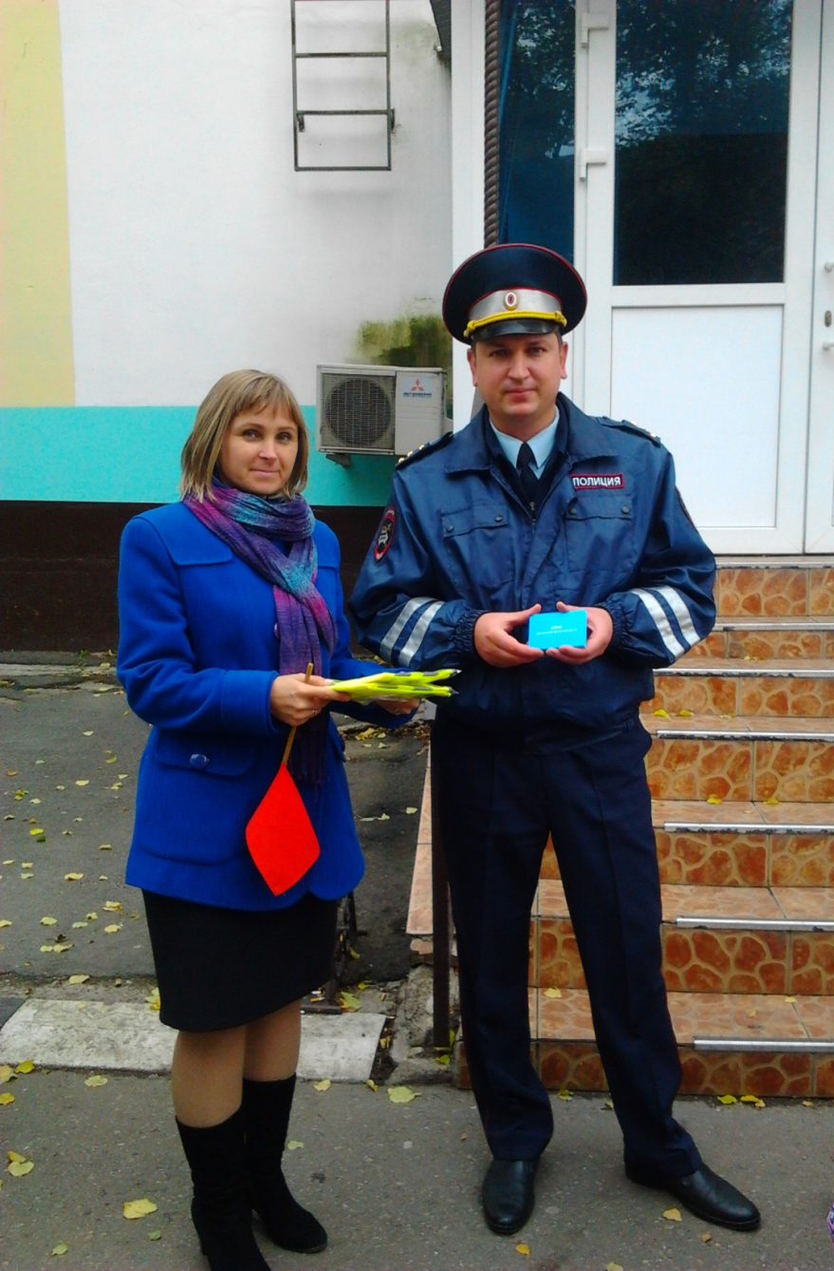
СОЦИАЛЬНОЕ ПАРТНЕРСТВО

Slide 19
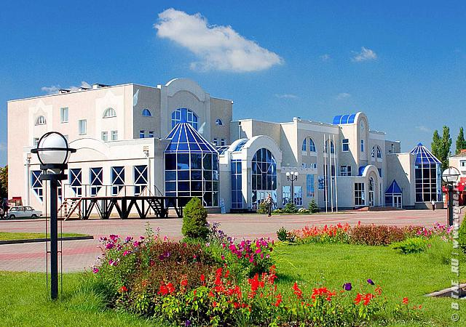
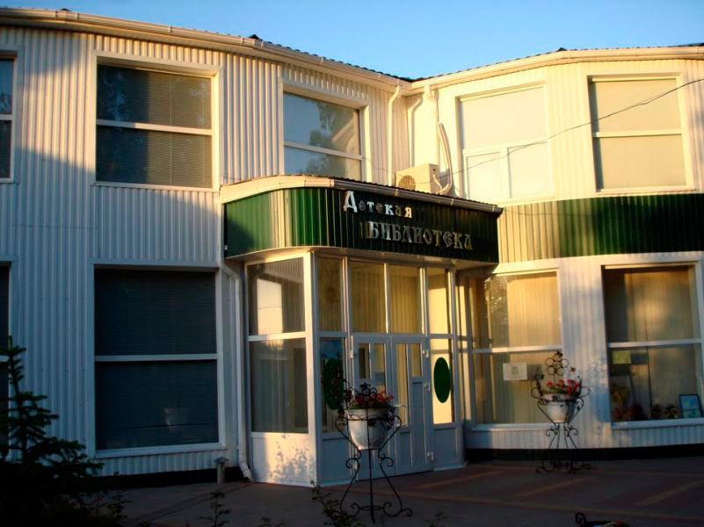
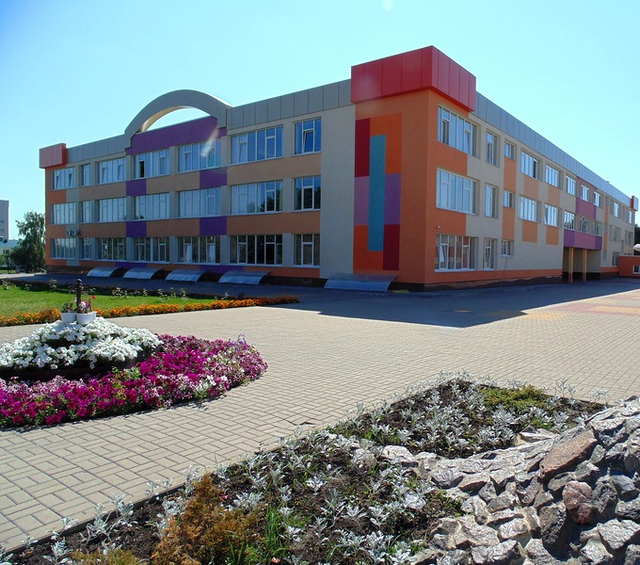

Slide 20
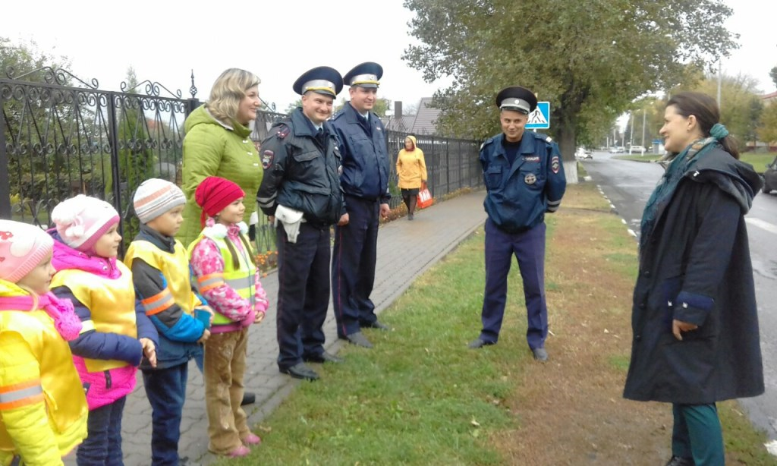

Slide 21
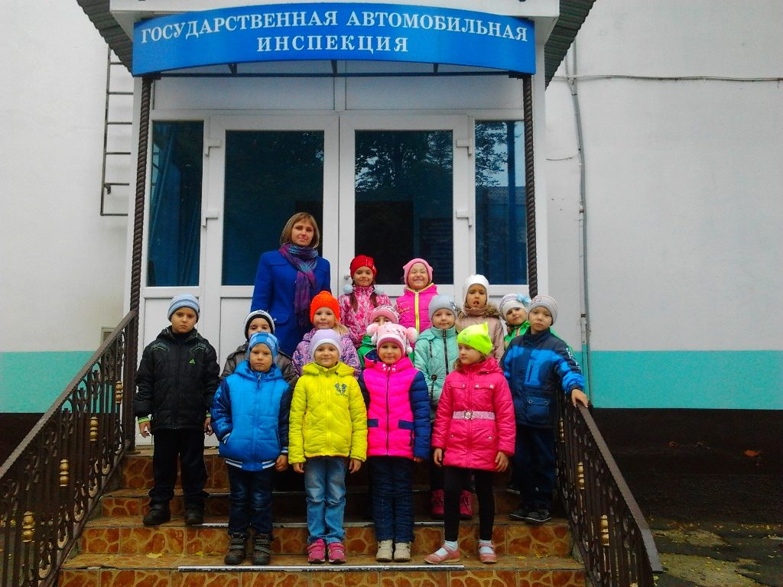

Slide 22
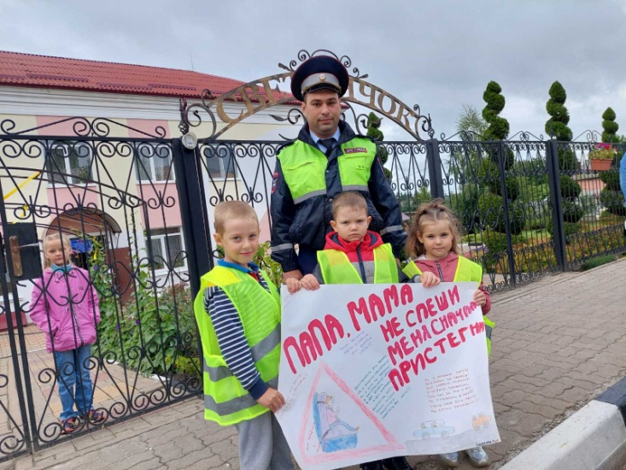
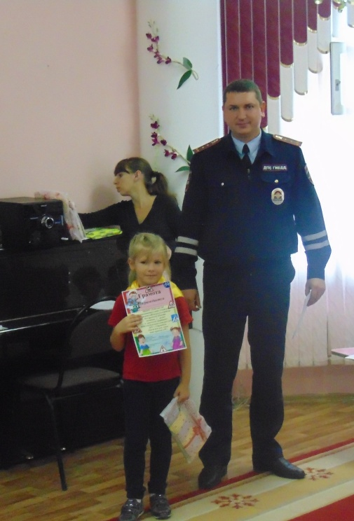
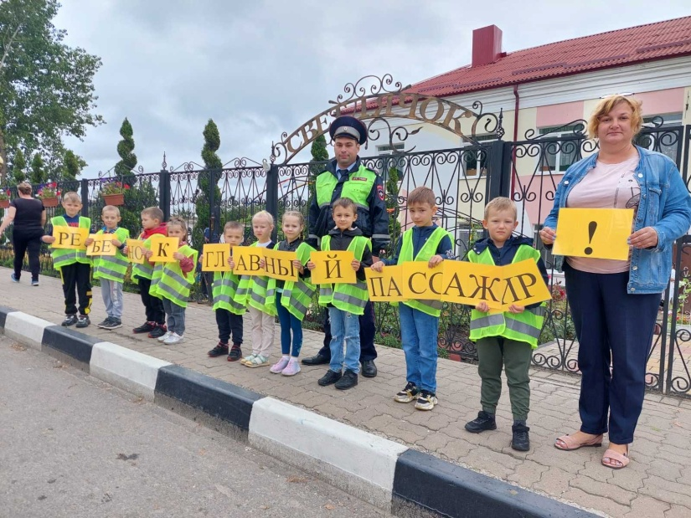

Slide 23
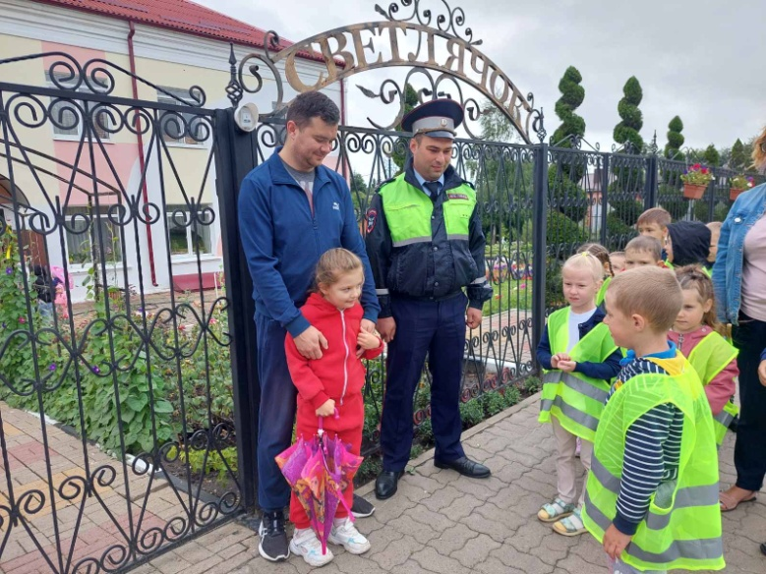
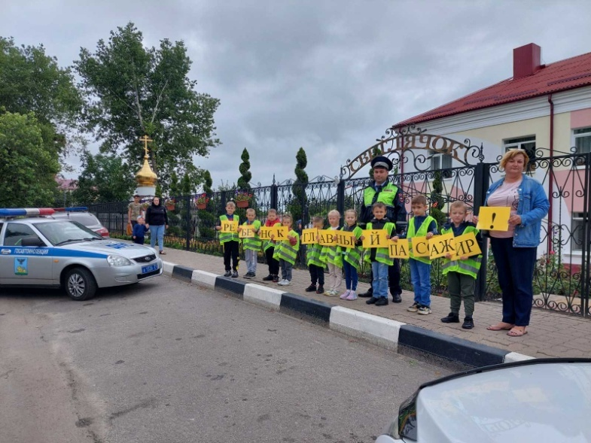

Slide 24
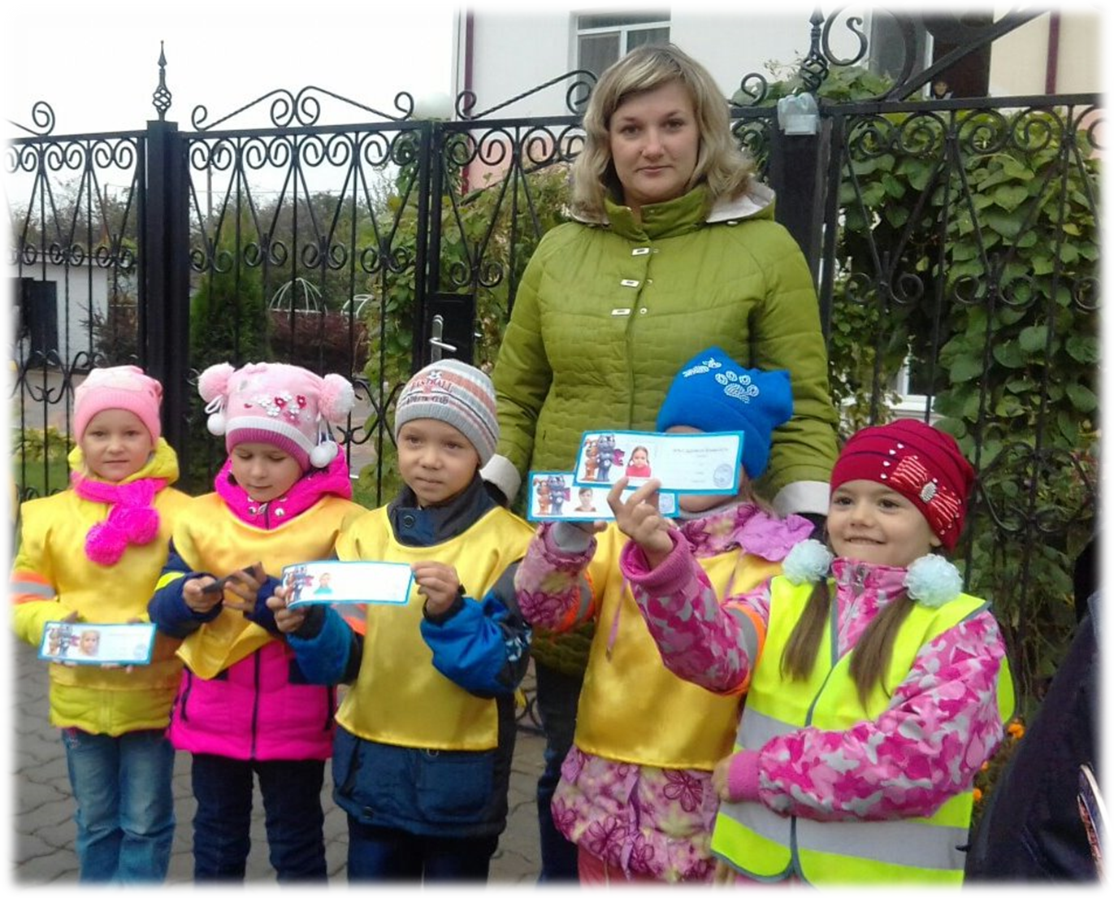
Работа с детьми.
Обучая воспитанников правилам дорожного движения, педагоги ДОУ используют все доступные формы и методы деятельности, отвечающие возрастным и индивидуальным особенностям детей:

Slide 25
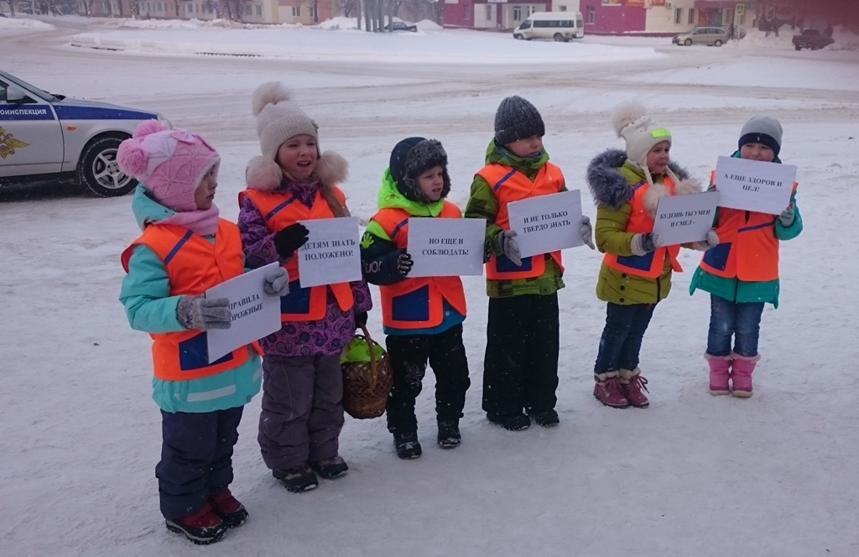

Slide 26
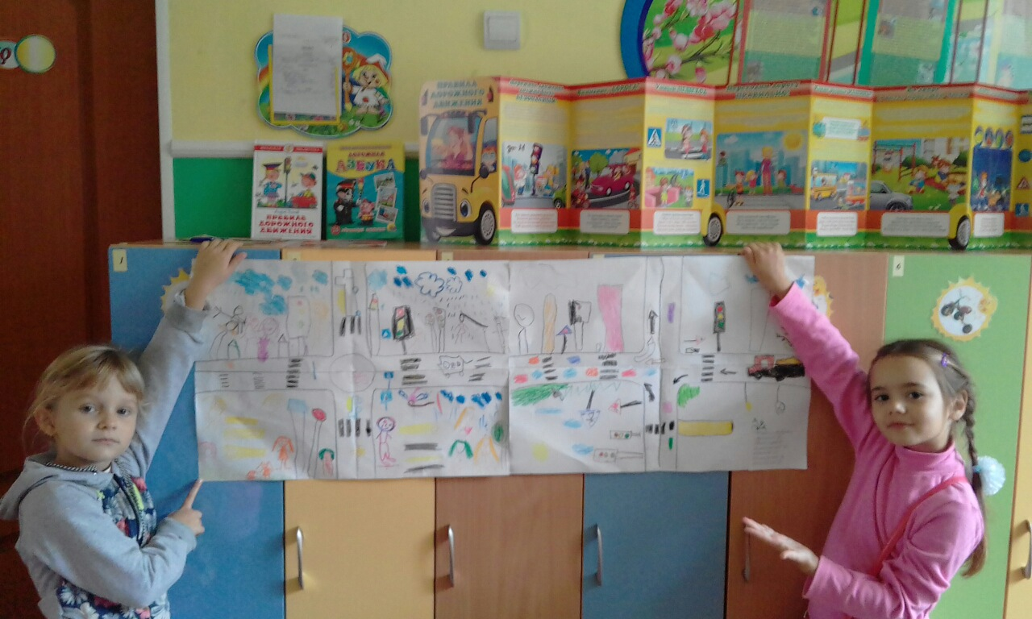

Slide 27
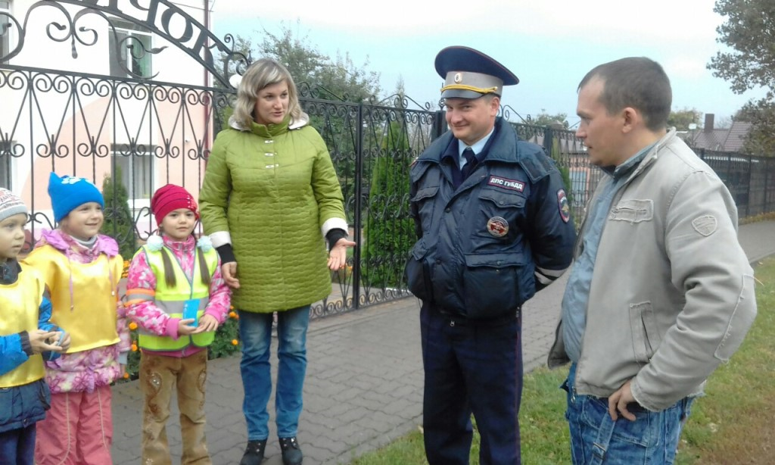

Slide 28
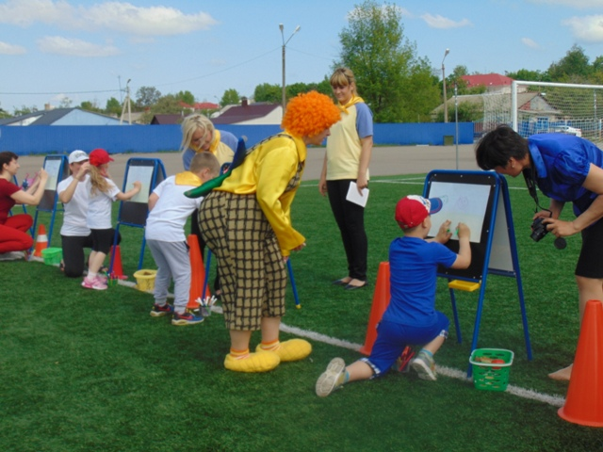

Slide 29
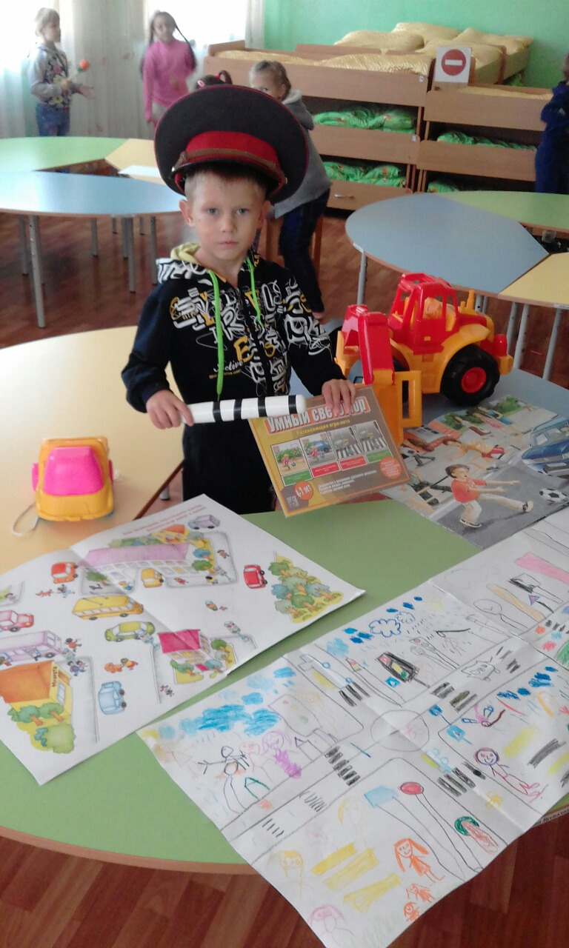
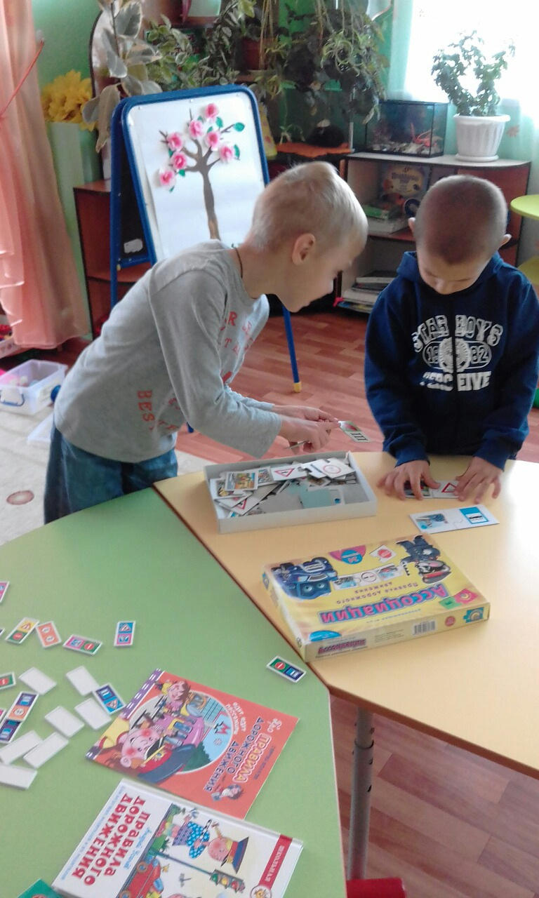

Slide 30
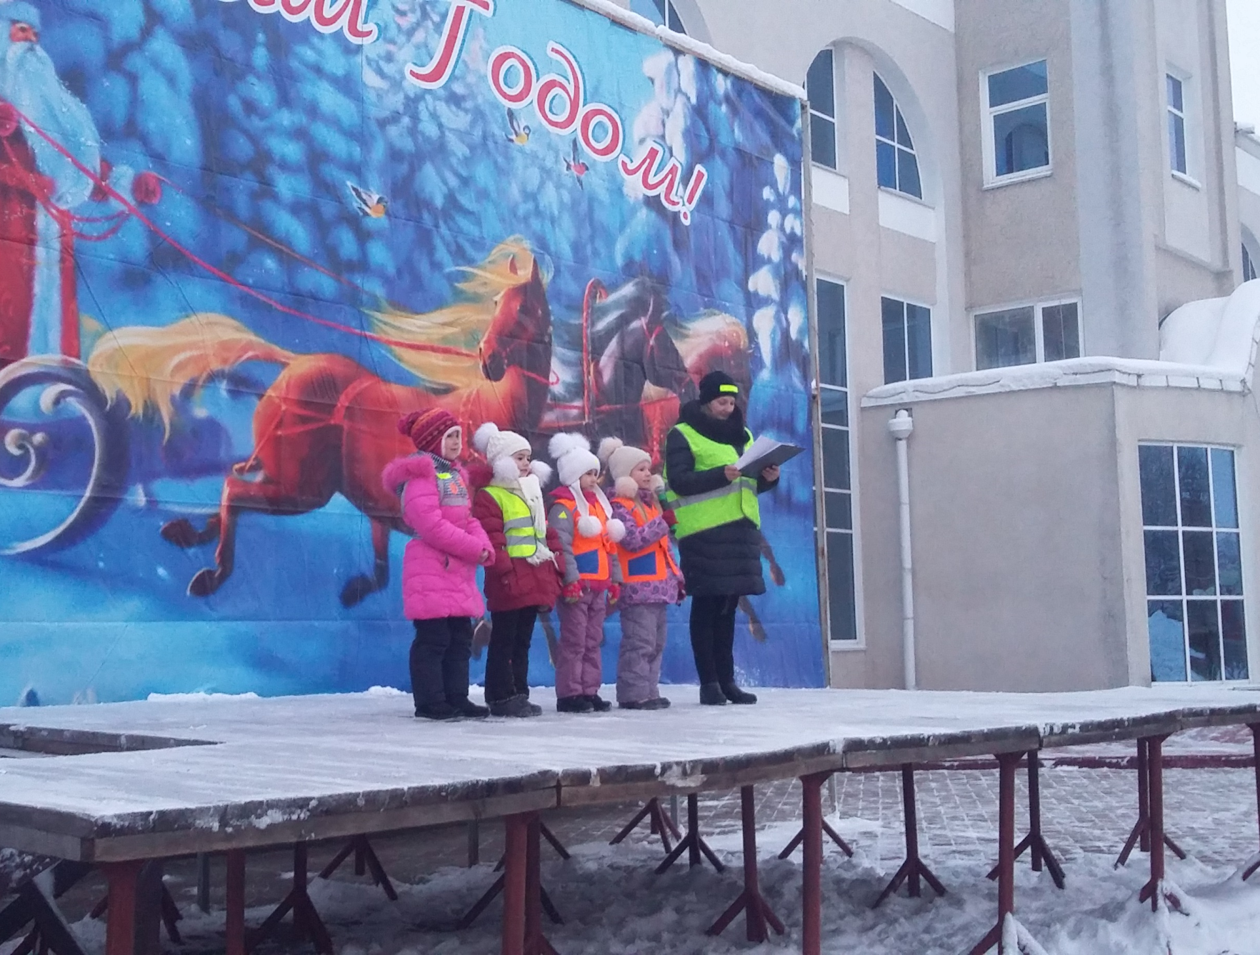

Slide 31
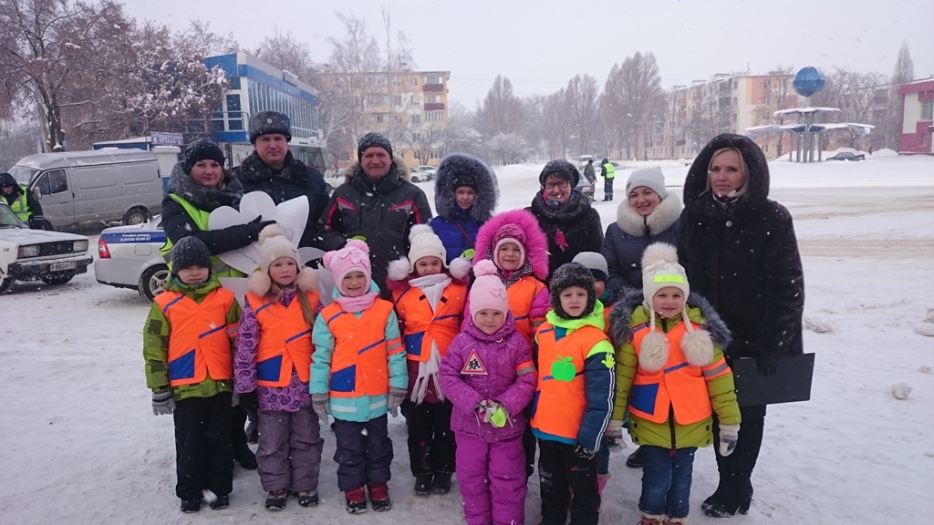

Slide 32
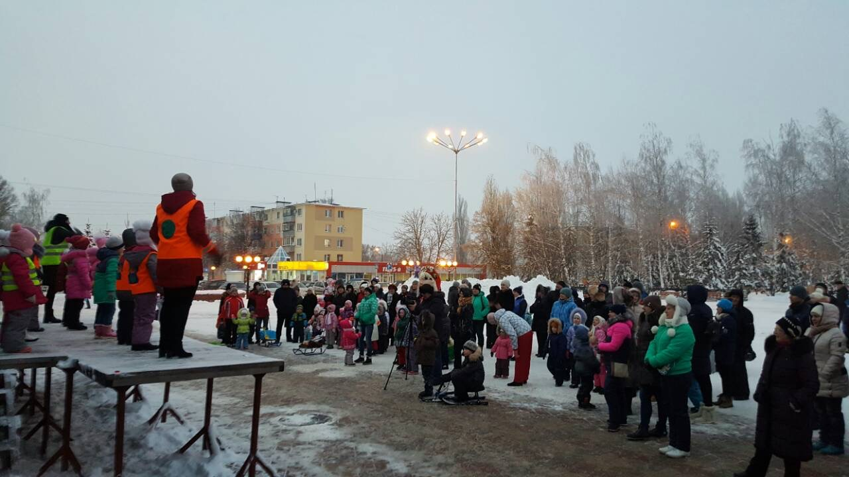

Slide 33
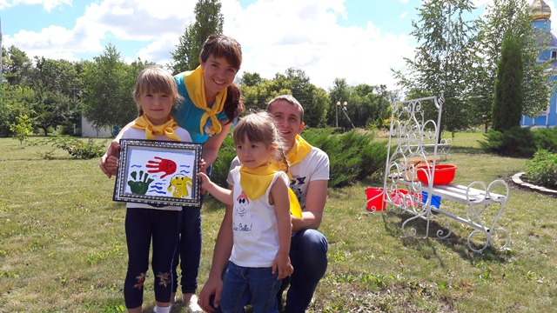

Slide 34
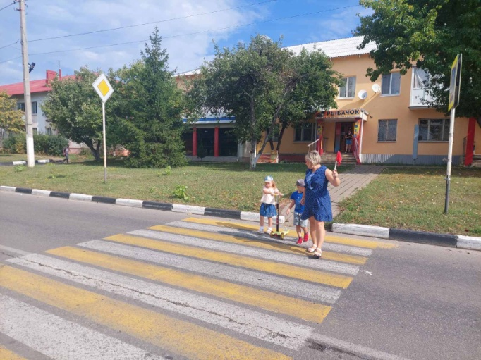
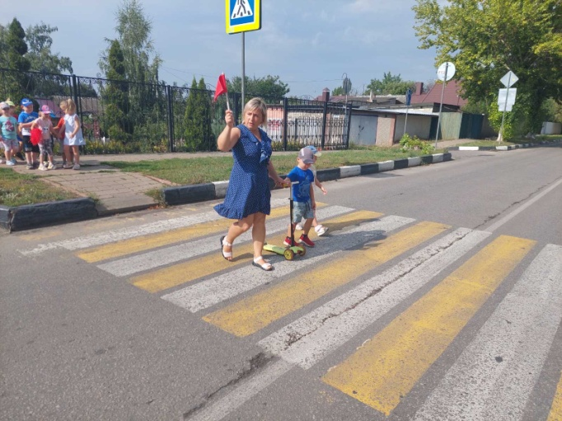
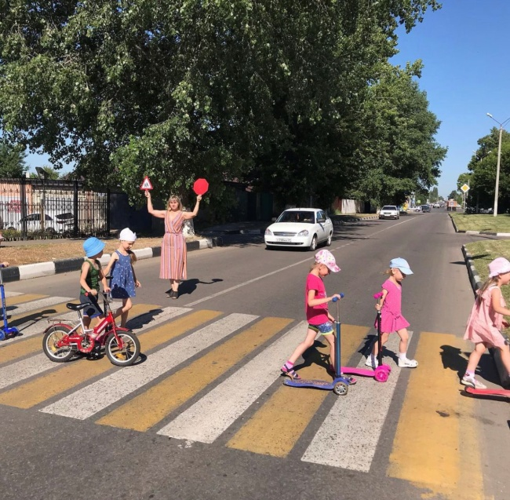

Slide 35
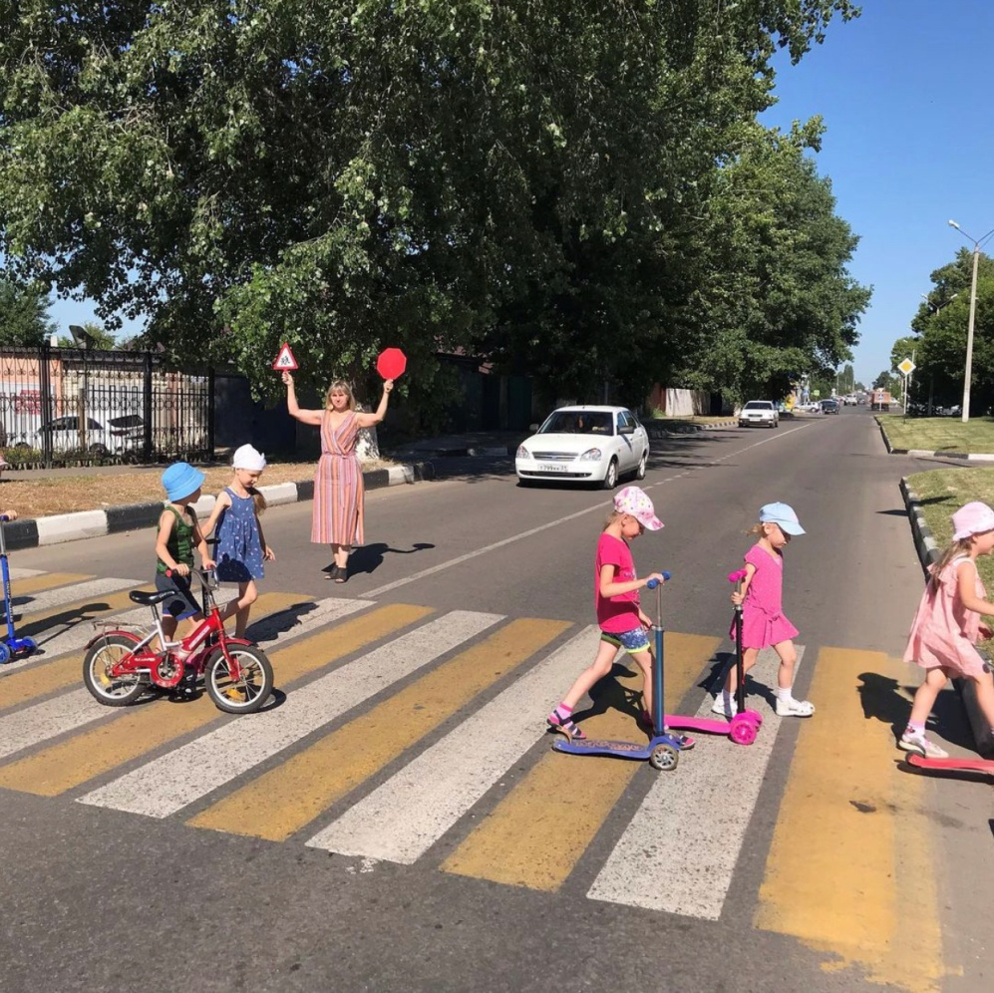
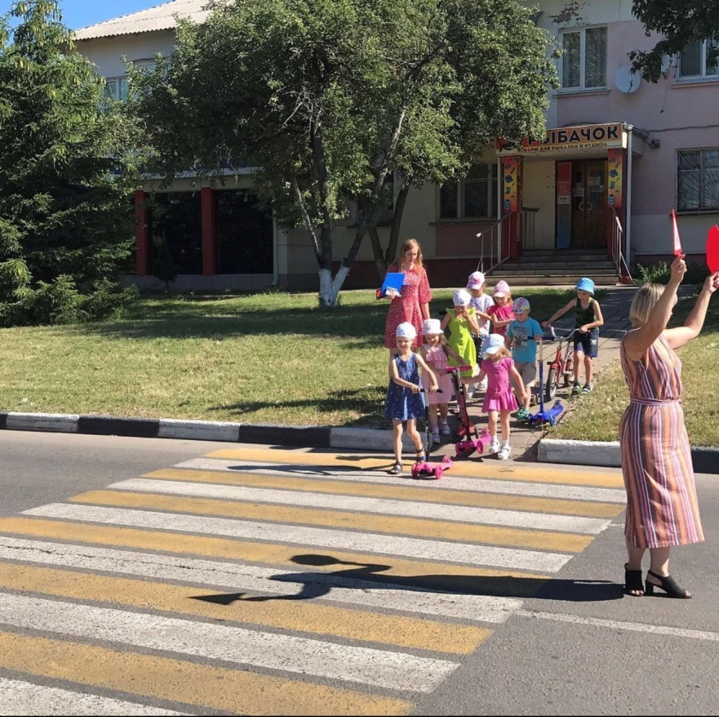

Slide 36
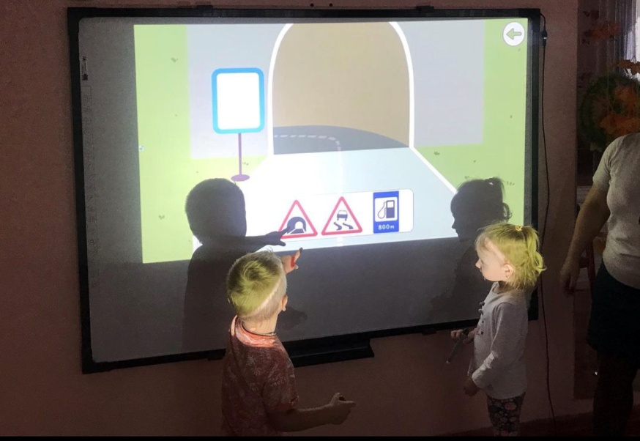
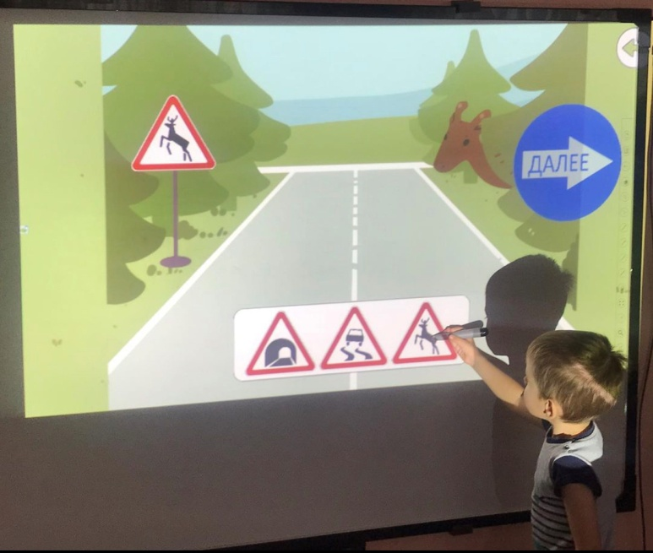

Slide 37
Спасибо за внимание

